Slide 1
光电技术
Photoelectric
Technology
第7章
光电图像探测器
Photoelectric image detector

Slide 2
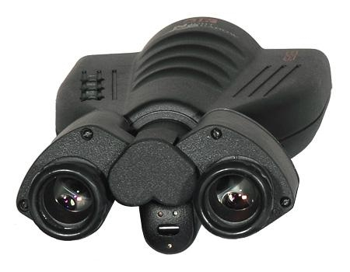
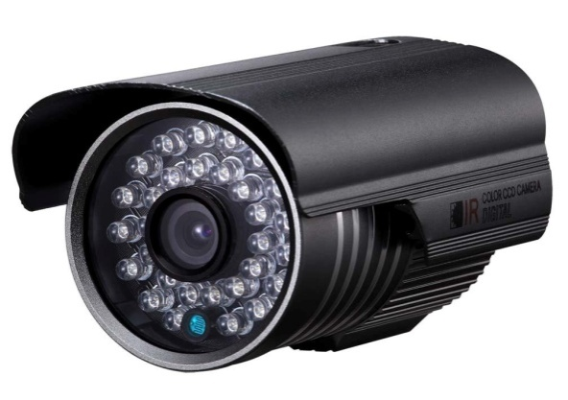
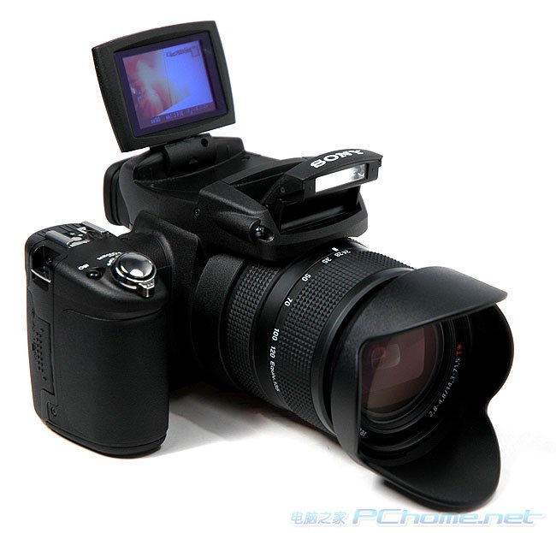
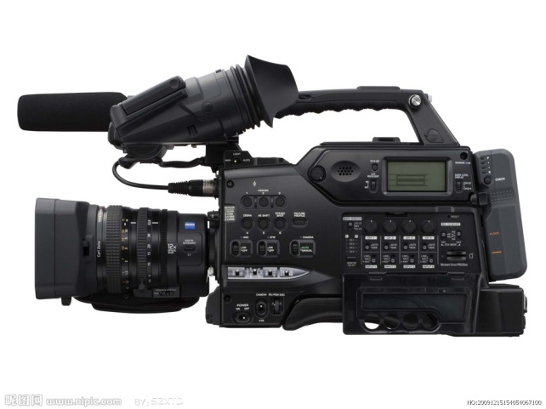
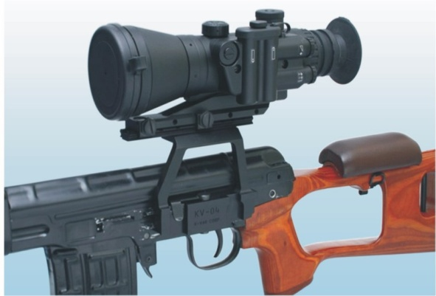
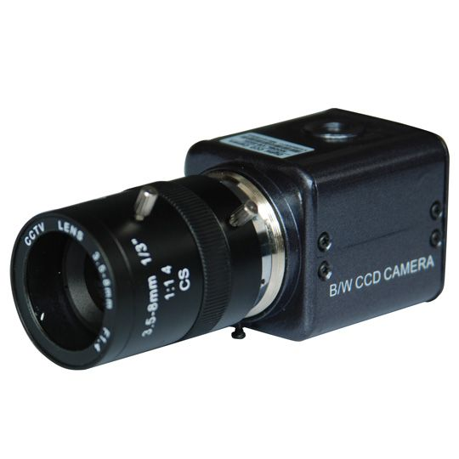
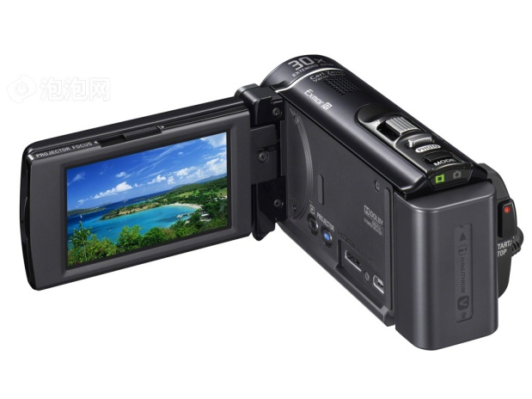
7
光电图像探测器
Photoelectric
Technology
光电技术
图像探测器
真空
图像探测器
固体
图像探测器
直视型
摄像型
CCD
CMOS

Slide 3
7
光电图像探测器
Photoelectric
Technology
光电技术
图像探测器市场

Slide 4
7.1
像管
Photoelectric
Technology
光电技术
7.1
像管

Slide 5
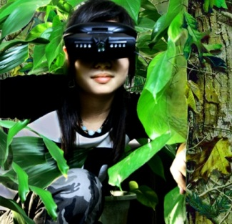
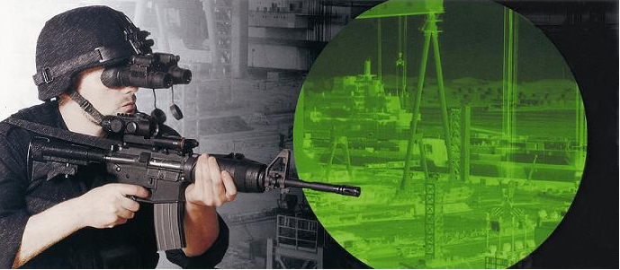
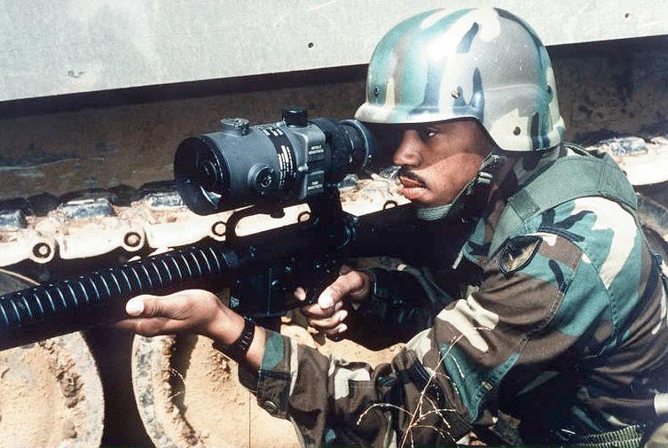

7.1
像管
Photoelectric
Technology
光电技术
微光夜视眼镜
微光夜瞄镜

Slide 6
7.1
像管
Photoelectric
Technology
光电技术
像管是使不可见光或微弱可见光辐射图像转换为人眼可以直接观察图像的真空成像器件。
能够把不可见光图像变为可见光图像。--光谱变换
变像管
像管
能够把亮度很低的光学图像变为有足够亮度图像。--亮度增强
图像增强管

Slide 7
7.1.1
像管的基本原理与结构
Photoelectric
Technology
光电技术
7.1.1
像管的基本原理与结构

Slide 8
7.1.1
像管的基本原理与结构
Photoelectric
Technology
光电技术

Slide 9
7.1.1
像管的基本原理与结构
Photoelectric
Technology
光电技术
像管由三部分组成
光电阴极
电子光学系统
荧光屏
光电变换部分，使不可见光图像或亮度很低的光学图像，变成光电子发射图像。
电子透镜，有电聚焦和磁聚焦两种形式，使光电阴极发射出来的光电子图像，在保持相对分布不变的情况下进行加速。
电光变换部分，使打到它上面的电子图像变成可见光。

Slide 10
7.1.1
像管的基本原理与结构
Photoelectric
Technology
光电技术
(1) 光电阴极
像管常用的红外和可见光电阴极材料:
银氧铯(Ag-O-Cs)
单碱锑化物(Sb-Cs)
多碱锑化物(Sb-K-Na-Cs)
负电子亲和势(NEA)等

Slide 11
7.1.1
像管的基本原理与结构
Photoelectric
Technology
光电技术
(2)电子光学系统
电子光学系统的任务是加速光电子并使其成像在荧光屏上，它有静电聚焦系统和电磁聚焦复合系统两种形式。
静电聚焦: 靠静电场的加速和聚焦作用来完成
电磁聚焦: 靠静电场的加速和磁场的聚焦作用来完成

Slide 12
7.1.1
像管的基本原理与结构
Photoelectric
Technology
光电技术
几个圆筒形的电极
电场对光电子聚焦和加速，使电子在荧光屏上呈倒立的像
光电阴极多作成曲面状，以补偿电聚焦引起的像差。但曲率大时，焦距又要变小，使边缘部分的分辨率降低。因此，近年来多采用光纤面板，使其外侧为平面，内侧为球面，以解决光学透镜和电透镜的像差问题。
缺点：
电聚焦的球面像差较大，画面的中心部分和边缘部分放大率不等，图象有失真。
各电极电压多用电阻链分压的办法供给
静电聚焦型像管结构示意图

Slide 13

7.1.1
像管的基本原理与结构
Photoelectric
Technology
光电技术
光电阴极
圆筒状线圈
电极
荧光面
铝膜
感光胶片
如果光电子有偏离于管轴的速度分量，磁场会使它呈螺旋状前进。电子每旋一圈所需的时间与初速度无关，所以光电面上任一点发射出来的电子，不管起初是沿什么方向发射，最终都可以被会聚于一点。
圆筒形电极用来形成电透镜和加速，管外的线圈用来使管内产生平行于管轴的磁场，以形成磁透镜。
电磁聚焦型像管结构示意图

Slide 14
7.1.1
像管的基本原理与结构
Photoelectric
Technology
光电技术
(3)荧光屏
荧光屏(Fluorescent Screen)的作用是将电子动能转换成光能。高能量电子打在荧光屏上，荧光屏发光。
像管对荧光屏的主要要求是：
高转换效率；
足够的光亮度；
发射光谱要同眼睛或与之相耦合的下一级光电阴极的光谱响应相一致；
合适的余辉时间；
良好的机械强度、化学稳定性和热稳定性等基本要求。

Slide 15
7.1.1
像管的基本原理与结构
Photoelectric
Technology
光电技术
荧光粉材料有:
(1) ZnS:Ag (P11);
(2) ZnS:Cu (P31);
(3) (Zn，Cd)S:Ag (P20)。
像管中常用的荧光粉是P20，发光颜色为黄绿光，峰值波长0.56μm，余辉时间0.05~2ms，粉的粒度控制在3.5μm，以保证屏的分辨率。用1个10keV的电子去轰击P-20荧光体时，可产生300个光子；1个20keV的电子，可产生1千多个光子。
当荧光粉受到光电子轰击时，会累积负电荷，电压下降，影响阳极及屏的电位。为此，在屏上蒸铝，能引走累积的负电荷；同时铝还有反射光作用，使光出射强度增加。

Slide 16
7.1.2
像管的主要特性参数
Photoelectric
Technology
光电技术
7.1.2
像管的主要特性参数

Slide 17
7.1.2
像管的主要特性参数
Photoelectric
Technology
光电技术
1.光谱响应特性和光谱匹配
光谱响应特性主要是指光电阴极的光谱响应特性，它决定了像管的光谱范围。
光谱匹配是指在像管的光谱响应范围内光源与光电阴极、光电阴极与荧光屏以及荧光屏与人眼视觉函数之间的光谱分布匹配，如果匹配良好，将获得更高的整管灵敏度。

Slide 18
7.1.2
像管的主要特性参数
Photoelectric
Technology
光电技术
如：光电阴极与光源的光谱匹配
S(λ)为光电阴极的相对光谱灵敏度曲线
Φ为光源的相对幅通量分布曲线
设S_{m}为峰值灵敏度；
Φ_{m}为光源辐通量的最大值。
则光电流为
光源与光电阴极的光谱匹配

Slide 19
7.1.2
像管的主要特性参数
Photoelectric
Technology
光电技术
积分灵敏度
α为光谱匹配因数

Slide 20
7.1.2
像管的主要特性参数
Photoelectric
Technology
光电技术
2.增益特性
亮度增益是像管的输出亮度和入射至光电阴极上的照度之比的π倍。

Slide 21
7.1.2
像管的主要特性参数
Photoelectric
Technology
光电技术
3. 像管的光传递特性
像管的光传递特性指输出亮度随入射照度变化的关系。当入射照度较低时，输出亮度同入射照度保持着线性，当入射照度大到某一值后，亮度不再增加，这个现象称为饱和。

Slide 22
7.1.2
像管的主要特性参数
Photoelectric
Technology
光电技术
4. 像管的传像特性
像管的传像特性指像管传递图像时，对图像几何形状的亮度分布的影响，主要研究像几何形状的影响。
在像管中，影响图像几何形状的因素主要是电子光学系统，如光学系统的放大率及畸变。
成像器件的畸变图形

Slide 23
7.1.2
像管的主要特性参数
Photoelectric
Technology
光电技术
变像管和像增强管是一种宽束电子光学系统的电真空器件，它的边缘由于透镜对不同的离轴距离的物点单向放大率不同而产生图像畸变。如图8-6所示，如果离轴越远的物点单向放大率比近轴放大率大，则产生“枕形”畸变(Pincushion Distortion)，如果离轴越远的物点单向放大率比近轴放大率小，则产生“桶形”畸变(Barrel Distortion)，至于产生“枕形”畸变还是“桶形”畸变，由透镜场的结构所决定。

Slide 24
7.1.2
像管的主要特性参数
Photoelectric
Technology
光电技术
5、像管的空间分辨特性
空间分辨率(Spatial Resolution)指成像系统能够将两个相隔极近目标的像刚好分辨清的能力，它反映了系统的成像和传像能力，单位是线对(Line Pair)每毫米(lp/mm)。
例如：某像管的分辨率是30lp/mm，就是指空间频率数小于或等于30lp/mm，对比度为100%的测试图案经过像管后能看清，而大于30lp/mm的测试图案则模糊不清，就是再放大几倍也分辨不出条纹。

Slide 25
7.1.3
红外变像管
Photoelectric
Technology
光电技术
7.1.3
红外变像管

Slide 26
7.1.3
红外变像管
Photoelectric
Technology
光电技术
红外变像管的光电阴极多为Ag-O-Cs阴极，它可以使波长小于1.15μm的红外光变成光电子。
对于波长大于1.15μm的红外光，采用负电子亲和势阴极。
有的变像管也采用光电导技术，使红外光成象到光电导靶面上，在靶的另一边形成电势分布图象，使入射的电子流受到调制，利用返回的电子流使荧光面发光。

Slide 27


7.1.3
红外变像管
Photoelectric
Technology
光电技术
红外变像管
红外变像管是能将不可见的近红外辐射图像转变为可见光图像的光电成像器件。
入射的红外图像
光电导靶
电子枪
偏转磁场
荧光面
装有光电导靶的反射式变像管

Slide 28
7.1.3
红外变像管
Photoelectric
Technology
光电技术
红外变像管多应用于军事、公安等方面，供夜间侦察用。在民用方面，可用于暗室管理、物理实验、激光器校淮和夜间观察生物活动等。
温度高于400℃的物体都会发出大量的红外线，可通过红外变象管观察到它的象。如果与标准光源的亮度比较，即可求出它的强度。这就是夜视温度计的原理。

Slide 29
7.1.4
紫外变像管
Photoelectric
Technology
光电技术
7.1.4
紫外变像管

Slide 30
7.1.4
紫外变像管
Photoelectric
Technology
光电技术
紫外变像管的窗口材料为石英玻璃，光电发射材料为Sb-Cs阴极。它可以使波长大于200nm的紫外光变成光电子。紫外变像管与光学显微镜结合起来，可用于医学和生物学等方面的研究。

Slide 31
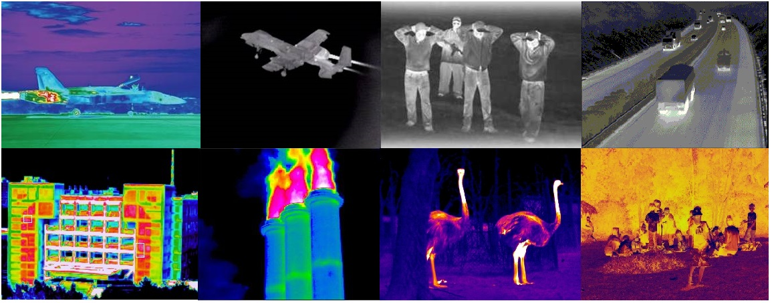
7.1.4
紫外变像管
Photoelectric
Technology
光电技术

Slide 32
7.1.5
像增强管
Photoelectric
Technology
光电技术
7.1.5
像增强管

Slide 33


7.1.5
像增强管
Photoelectric
Technology
光电技术
1.级联式图像增强管
光电阴极
荧光面
静电透镜
光纤面板
为了增强图象的亮度，现在采取的方法之一是，使几个独立的象管串联起来，使亮度遂级增益。这种3管式的图象增强管，亮度增益可达10⁵。

Slide 34
7.1.5
像增强管
Photoelectric
Technology
光电技术
2. 微通道板式图像增强管
倍增后的二次电子
高电压
带细孔的陶瓷或玻璃
入射电子
光电阴极
荧光面
输入图像
输出图像
该管的核心部分是微通道板，它是由若干个极细的空心管道组成，管径约十几微米。

Slide 35
7.1.6
像管应用
Photoelectric
Technology
光电技术
7.1.6
像管应用

Slide 36
7.1.6
像管应用
Photoelectric
Technology
光电技术
像管 (变像管和像增强器)
微弱光像
像增强器
可见光图像
光敏面
荧光屏
红外光像
紫外光像
X射线像
（微通道板）

Slide 37

7.1.6
像管应用
Photoelectric
Technology
光电技术
1. 主动红外夜视仪
红外探照灯
目镜
红外变像管
可见光像
人眼
物镜
目标
红外像
高压电源

Slide 38



7.1.6
像管应用
Photoelectric
Technology
光电技术
2. 微光夜视仪(10⁻⁵lx)
夜光
三级级联像增强管
物镜
0V
+13KV
+26KV
目镜
人眼
+36KV
高压
电源
输入窗
输出窗

Slide 39

7.1.6
像管应用
Photoelectric
Technology
光电技术
3. 微光瞄准
远处目标光
人眼
物镜
像增强器
目镜

Slide 40
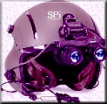

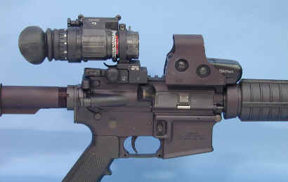
7.1.6
像管应用
Photoelectric
Technology
光电技术
微光夜视眼镜
手持式观察镜
微光夜瞄镜

Slide 41
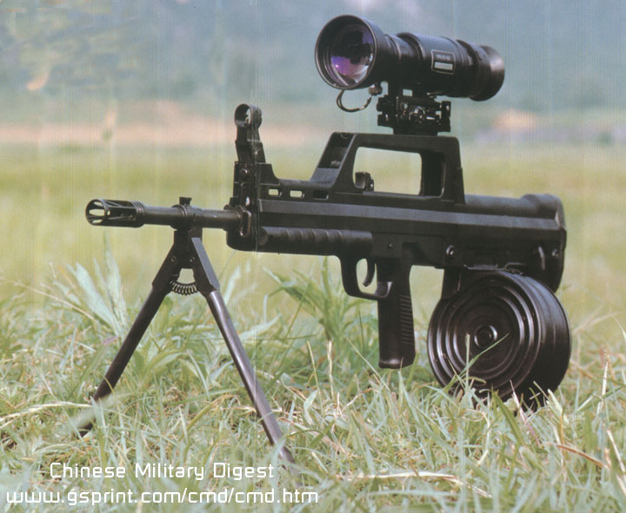
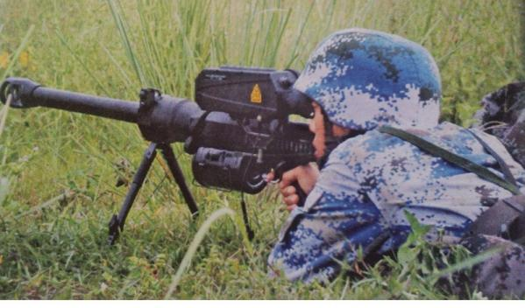
7.1.6
像管应用
Photoelectric
Technology
光电技术
微光瞄准机枪

Slide 42
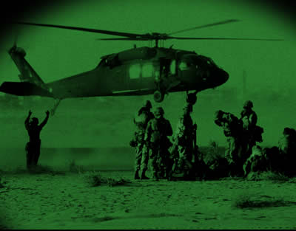
7.1.6
像管应用
Photoelectric
Technology
光电技术
微光夜视仪的观察效果
不易见的目标图像
可见的目标图像

